Slide 1
Планарные графы
Лекция 8

Slide 2
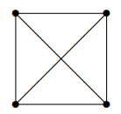
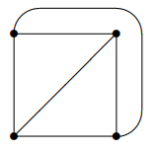
Планарные графы
Плоский граф – это граф, вершинами которого являются точки плоскости, а ребра представлены линиями, соединяющими смежные вершины, при этом никакие два ребра не должны иметь общих точек, кроме инцидентной им обоим вершины. Граф называется планарным, если он изоморфен плоскому графу. Этот плоский граф называют также плоской укладкой планарного графа.
Если плоскость разрезать по ребрам плоского графа, она распадется на связные части, которые называют гранями.
Определение. Область, ограниченная ребрами в плоском графе и не содержащая внутри себя вершин и ребер, называется гранью. Внешняя часть плоскости также образует грань - внешняя грань, все остальные грани называются внутренними.
Теорема 7.1 (формула Эйлера). Количество граней в любой плоской укладке планарного графа, имеющего $n$ вершин, $m$ ребер и $k$ компонент связности, равно $m−n+k+1$.
Рис 7.9. а) полный граф К₄
б) укладка графа К₄

Slide 3
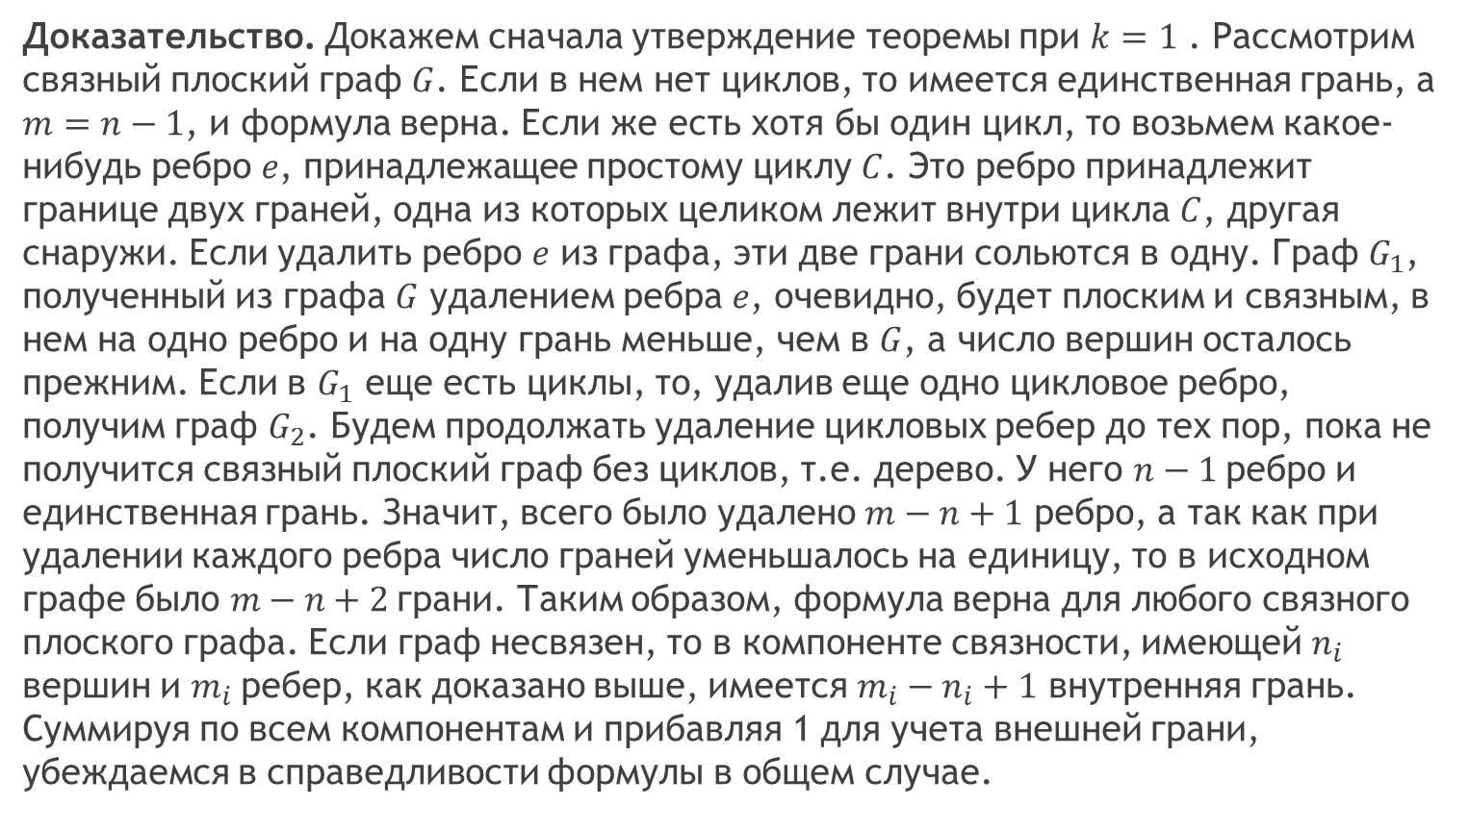
Доказательство формулы Эйлера
Доказательство. Докажем сначала утверждение теоремы при $k=1$ . Рассмотрим связный плоский граф $G$. Если в нем нет циклов, то имеется единственная грань, а $m=n−1$, и формула верна. Если же есть хотя бы один цикл, то возьмем какое-нибудь ребро $e$, принадлежащее простому циклу $C$. Это ребро принадлежит границе двух граней, одна из которых целиком лежит внутри цикла $C$, другая снаружи. Если удалить ребро $e$ из графа, эти две грани сольются в одну. Граф $G_{1}$, полученный из графа $G$ удалением ребра $e$, очевидно, будет плоским и связным, в нем на одно ребро и на одну грань меньше, чем в $G$, а число вершин осталось прежним. Если в $G_{1}$ еще есть циклы, то, удалив еще одно цикловое ребро, получим граф $G_{2}$. Будем продолжать удаление цикловых ребер до тех пор, пока не получится связный плоский граф без циклов, т.е. дерево. У него $n−1$ребро и единственная грань. Значит, всего было удалено $m−n+1$ ребро, а так как при удалении каждого ребра число граней уменьшалось на единицу, то в исходном графе было $m−n+2$грани. Таким образом, формула верна для любого связного плоского графа. Если граф несвязен, то в компоненте связности, имеющей $n_{i}$ вершин и $m_{i}$ребер, как доказано выше, имеется $m_{i}−n_{i}+1$ внутренняя грань. Суммируя по всем компонентам и прибавляя 1 для учета внешней грани, убеждаемся в справедливости формулы в общем случае.

Slide 4
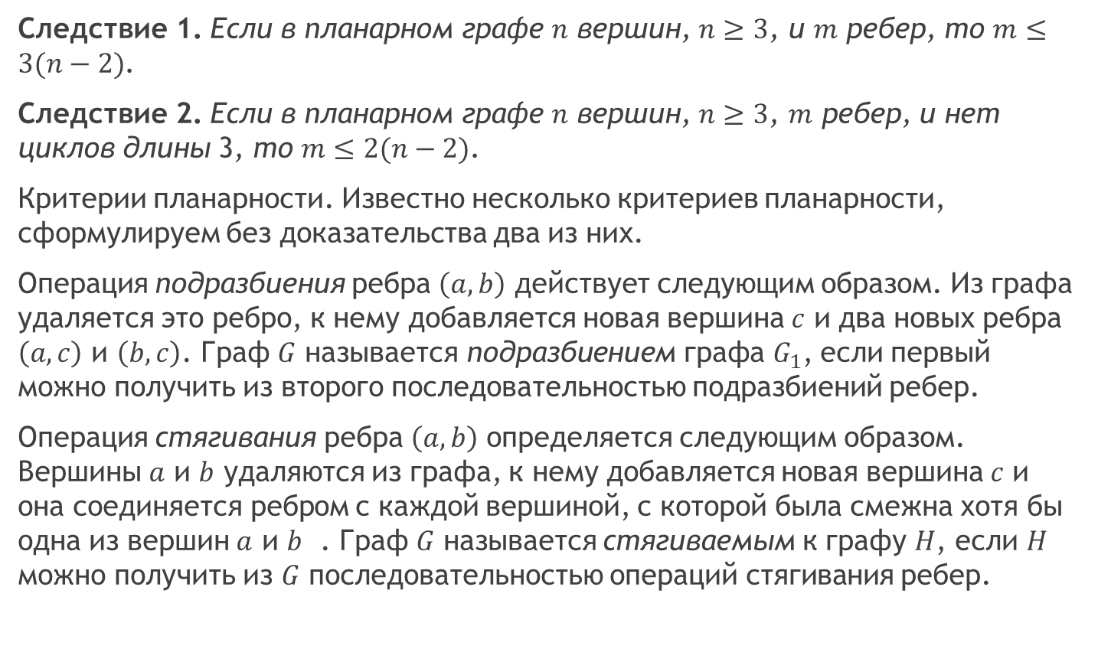
Следствия и планарность
Следствие 1. Если в планарном графе $n$ вершин, $n≥3$, и $m$ ребер, то $m≤3(n−2)$.
Следствие 2. Если в планарном графе $n$ вершин, $n≥3$, $m$ ребер, и нет циклов длины 3, то $m≤2(n−2)$.
Критерии планарности. Известно несколько критериев планарности, сформулируем без доказательства два из них.
Операция подразбиения ребра $\left(a,b\right)$ действует следующим образом. Из графа удаляется это ребро, к нему добавляется новая вершина $c$ и два новых ребра $\left(a,c\right)$ и $\left(b,c\right)$. Граф $G$ называется подразбиением графа $G_{1}$, если первый можно получить из второго последовательностью подразбиений ребер.
Операция стягивания ребра $\left(a,b\right)$ определяется следующим образом. Вершины $a$ и $b$ удаляются из графа, к нему добавляется новая вершина $c$ и она соединяется ребром с каждой вершиной, с которой была смежна хотя бы одна из вершин $a$ и $b$ . Граф $G$ называется стягиваемым к графу $H$, если $H$ можно получить из $G$ последовательностью операций стягивания ребер.

Slide 5
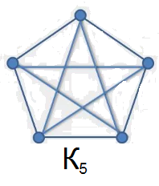
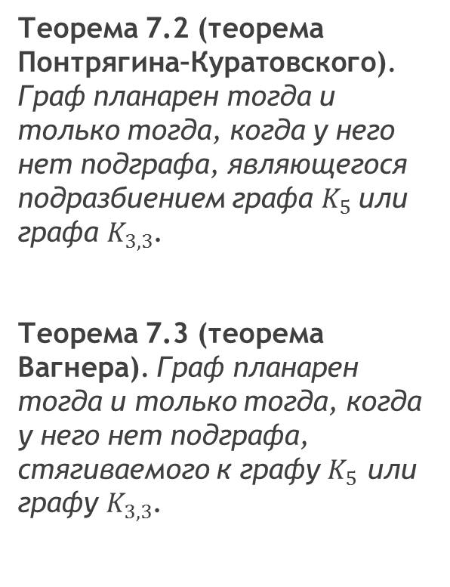
Критерии планарности
Теорема 7.2 (теорема Понтрягина–Куратовского). Граф планарен тогда и только тогда, когда у него нет подграфа, являющегося подразбиением графа $K_{5}$или графа $K_{3,3}$.
Теорема 7.3 (теорема Вагнера). Граф планарен тогда и только тогда, когда у него нет подграфа, стягиваемого к графу $K_{5}$ или графу $K_{3,3}$.
Рис 7.10. а) полный граф К_{3,3}
б) полный граф К₅

Slide 6
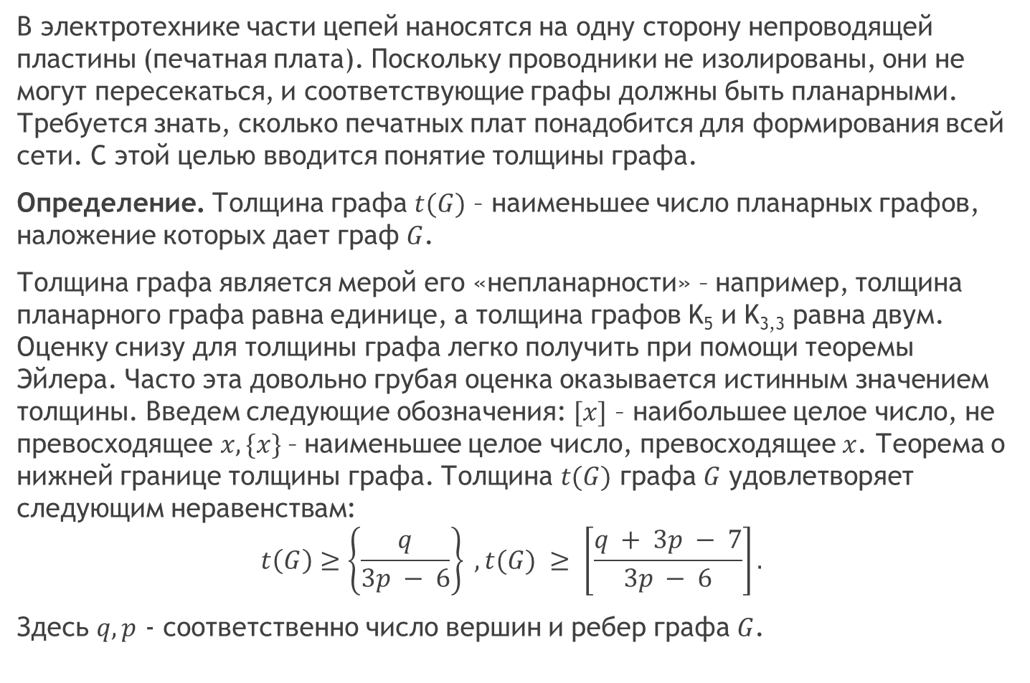
Приложение в электротехнике
В электротехнике части цепей наносятся на одну сторону непроводящей пластины (печатная плата). Поскольку проводники не изолированы, они не могут пересекаться, и соответствующие графы должны быть планарными. Требуется знать, сколько печатных плат понадобится для формирования всей сети. С этой целью вводится понятие толщины графа.
Определение. Толщина графа $t(G)$ – наименьшее число планарных графов, наложение которых дает граф $G$.
Толщина графа является мерой его «непланарности» – например, толщина планарного графа равна единице, а толщина графов K₅ и K_{3,3} равна двум. Оценку снизу для толщины графа легко получить при помощи теоремы Эйлера. Часто эта довольно грубая оценка оказывается истинным значением толщины. Введем следующие обозначения: $[x]$ – наибольшее целое число, не превосходящее $x, \{x\}$– наименьшее целое число, превосходящее $x$. Теорема о нижней границе толщины графа. Толщина $t(G)$ графа $G$ удовлетворяет следующим неравенствам:
$$t\left(G\right)≥\left\{\frac{q}{3p − 6}\right\} , t(G) ≥ \left[\frac{q + 3p − 7}{3p − 6}\right].$$
Здесь $q,p$ - соответственно число вершин и ребер графа $G$.

Slide 7
Укладка графа на плоскости
Критерии планарности графа не всегда просты в практическом применении и не дают информации о том, как строить укладку графа на плоскости, если он оказывается планарным. Все это вызвало появление алгоритмов, которые проверяют граф на планарность и строят его плоскую укладку.
Рассмотрим один из алгоритмов, который представляет собой процесс последовательного присоединения к некоторому уложенному подграфу $G’$ графа $G$ новой цепи $L$. Процесс присоединения продолжается до тех пор, пока не будет построен плоский граф, изоморфный $G$, или присоединение новой цепи окажется невозможным, что будет свидетельствовать о непланарности графа $G$.
Пусть имеется некоторая плоская укладка подграфа $G’ = (V’, E’)$графа $G = (V, E).$

Slide 8
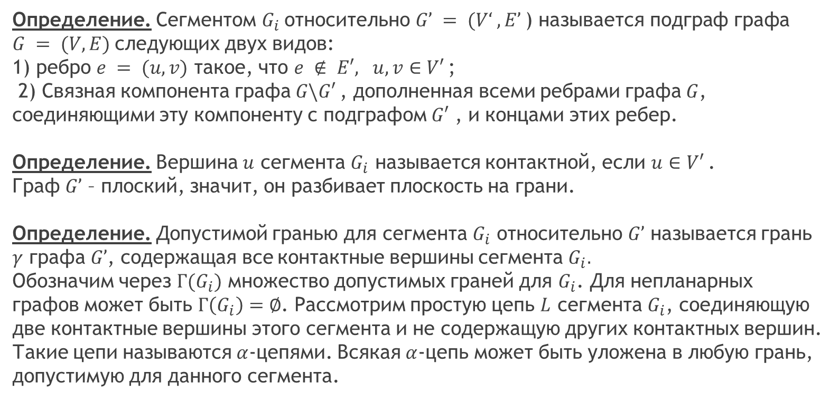
Укладка графа на плоскости
Определение. Сегментом $G_{i}$относительно $G’ = (V‘ , E’$) называется подграф графа $G = (V, E)$следующих двух видов:
1) ребро $e = (u, v)$ такое, что $e ∉ E′, u, v∈V′$;
2) Связная компонента графа $G\backslash G′$, дополненная всеми ребрами графа $G$, соединяющими эту компоненту с подграфом $G′$ , и концами этих ребер.
Определение. Вершина $u$ сегмента $G_{i}$ называется контактной, если $u∈V′$.
Граф $G’$ – плоский, значит, он разбивает плоскость на грани.
Определение. Допустимой гранью для сегмента $G_{i}$ относительно $G’$ называется грань $γ$ графа $G’$, содержащая все контактные вершины сегмента $G_{i}.$
Обозначим через $Γ(G_{i})$ множество допустимых граней для $G_{i}$. Для непланарных графов может быть $Γ\left(G_{i}\right)=∅$. Рассмотрим простую цепь $L$ сегмента $G_{i}$, соединяющую две контактные вершины этого сегмента и не содержащую других контактных вершин. Такие цепи называются $α$-цепями. Всякая $α$-цепь может быть уложена в любую грань, допустимую для данного сегмента.

Slide 9
Укладка графа на плоскости
Определение. Два сегмента $G_{i}$ и $G_{j}$ называются конфликтующими, если:
1) $θ =Γ(G_{i})∩Γ(G_{j})≠∅$;
2) существуют две α-цепи $L_{i}∈G_{i}$ и $L_{j}∈G_{j}$, которые нельзя уложить без пересечений одновременно ни в какую грань $γ∈θ.$
Пусть $\tilde{G}$ – плоская укладка некоторого подграфа графа $G$. Для каждого сегмента $G_{i}$ относительно $\tilde{G}$ находим множество допустимых граней. Тогда возможны следующие три случая:
А) существует сегмент $G_{i}$, для которого $Γ\left(G_{i}\right)=∅$, тогда исходный граф $G$ непленарен;
Б) для некоторого сегмента $G_{i}$ существует единственная допустимая грань $γ$, тогда располагаем любую $α$- цепь сегмента $G_{i}$ в грани $γ$, при этом грань $γ$ разобьется на две грани;
В) $|Γ(G_{i})| ≥ 2$ для всех $G_{i}$, тогда располагаем любую $α$-цепь сегмента $G_{i}$ в любой допустимой грани. Если на очередном шаге множество сегментов пусто, то построена укладка графа на плоскости.

Slide 10
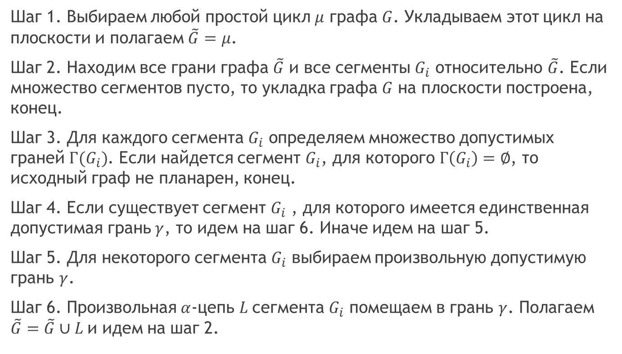
Алгоритм укладки планарного графа на плоскости
Шаг 1. Выбираем любой простой цикл $μ$ графа $G$. Укладываем этот цикл на плоскости и полагаем $\tilde{G}=μ$.
Шаг 2. Находим все грани графа $\tilde{G}$ и все сегменты $G_{i}$ относительно $\tilde{G}$. Если множество сегментов пусто, то укладка графа $G$ на плоскости построена, конец.
Шаг 3. Для каждого сегмента $G_{i}$ определяем множество допустимых граней $Γ(G_{i})$. Если найдется сегмент $G_{i}$, для которого $Γ\left(G_{i}\right)=∅$, то исходный граф не планарен, конец.
Шаг 4. Если существует сегмент $G_{i}$ , для которого имеется единственная допустимая грань $γ$, то идем на шаг 6. Иначе идем на шаг 5.
Шаг 5. Для некоторого сегмента $G_{i}$ выбираем произвольную допустимую грань $γ$.
Шаг 6. Произвольная $α$-цепь $L$сегмента $G_{i}$ помещаем в грань $γ$. Полагаем $\tilde{G}=\tilde{G}∪L$и идем на шаг 2.

